Slide 1


А.В. Черных
А.И.А. Мохамед
К.А.М. Фахим

Slide 2
Что такое Healhub?
Healhub – веб-приложение для записи к врачу нужной специализации с возможностью выбора на карте конкретного врача и времени приема.

Slide 3
О планах Healhub
Система призвана упростить процесс записи пациентов на прием к специалистам. Предоставляя удобную онлайн-платформу, мы стремимся улучшить благосостояние граждан и сэкономить им время и нервы.

Slide 4
Цели Healhub:
Упрощение доступа к медицинским услугам
Оптимизация записи на прием для пациентов

Slide 5
Целевая аудитория:
Граждане старше 18 лет, ищущие своего специалиста
Квалифицированные врачи и поставщики медицинских услуг

Slide 6
Технологии проекта:
Фронтенд: HTML, CSS, JavaScript, React
Бэкенд: Java, Spring Framework
База данных: MySQL

Slide 7
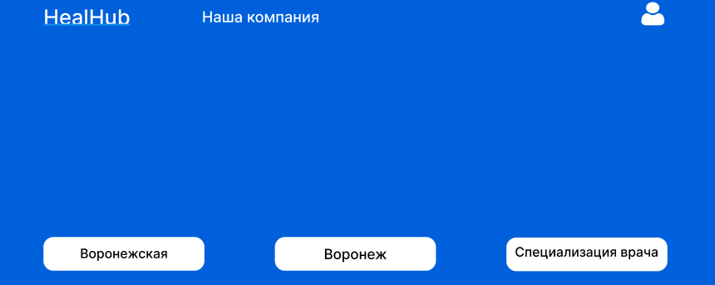
Как выглядит сайт

Slide 8
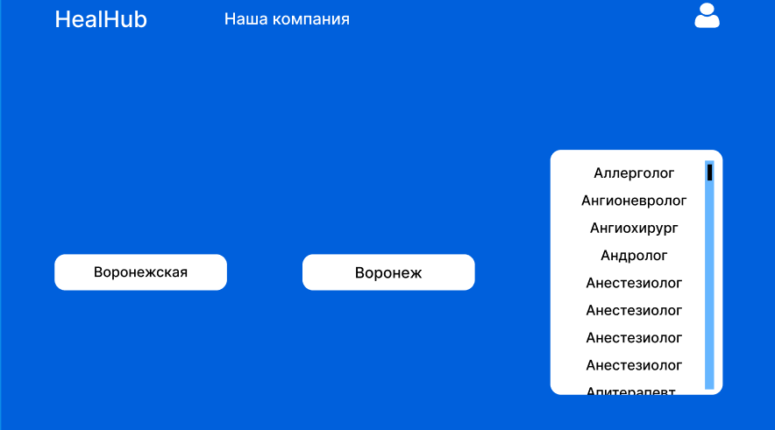
Как выглядит сайт

Slide 9
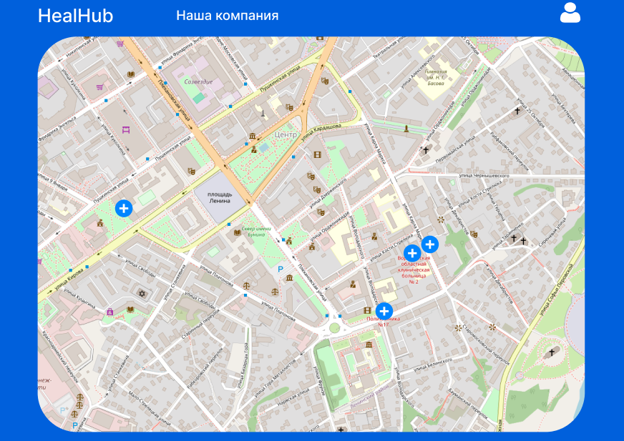
Как выглядит сайт

Slide 10
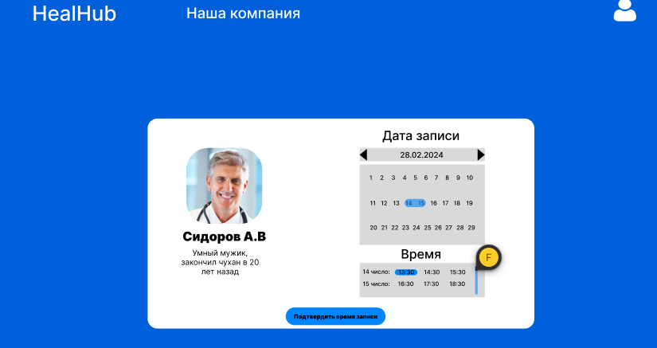
Как выглядит сайт

Slide 11

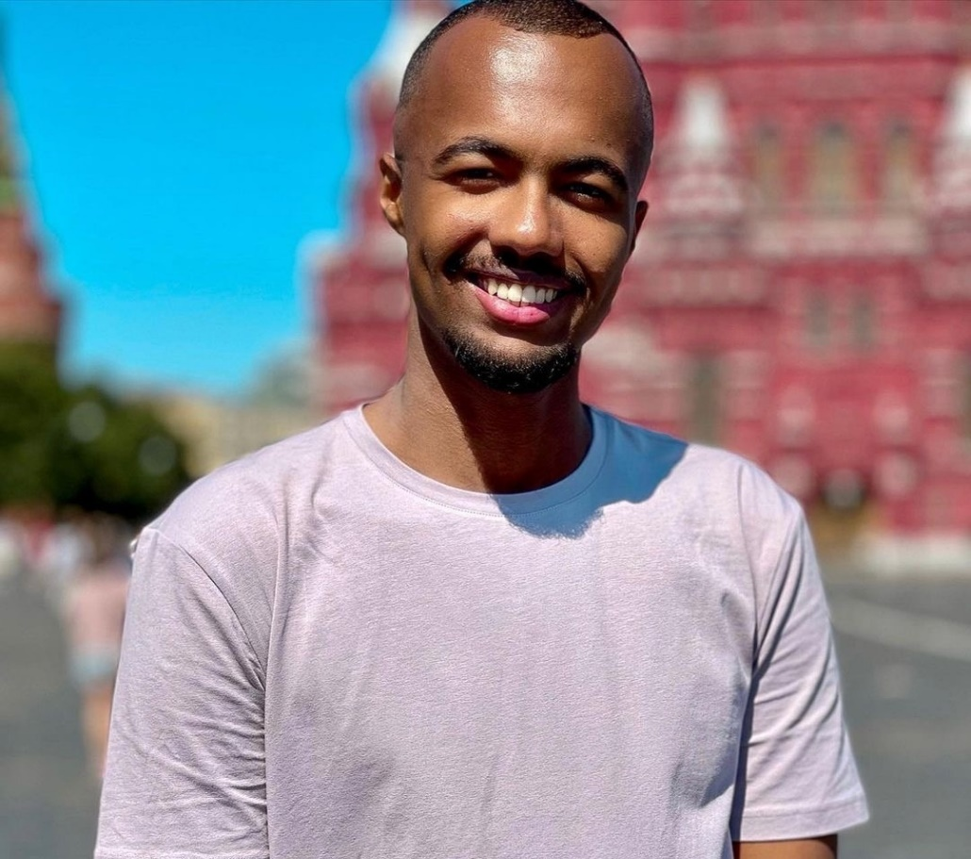
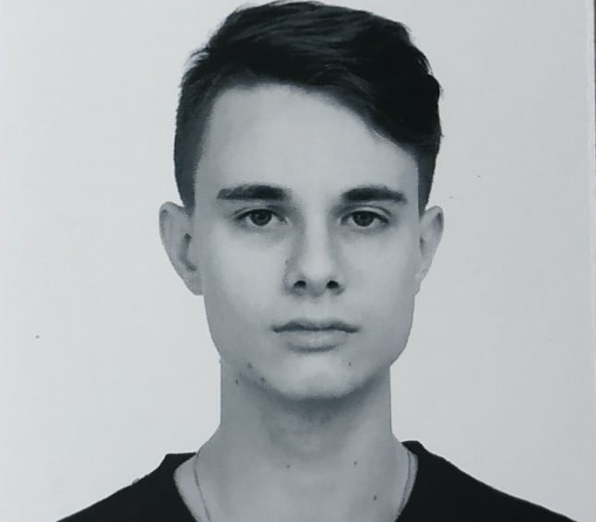
Команда HealHub (7.5)
Карлос Ашраф Милад Фахим
фронтенд-разработчик, тестировщик

Slide 12
Команда HealHub (7.5)
Абдиладиф Ибрахим Али Мохамед
бэкенд-разработчик, разработчик баз данных, тестировщик

Slide 13
Команда HealHub (7.5)
Алексей Черных
тимлид, дизайнер, фулл-стек, технический писатель

